Slide 1

網頁程式開發
清單與表格
國立成功大學工業資訊管理學系 侯建任 助理教授
CHAPTER FOUR

Slide 2
4-1 建立清單
條列式清單的元素結構
無序號的清單 - ul
有序號清單
多層的清單

Slide 3
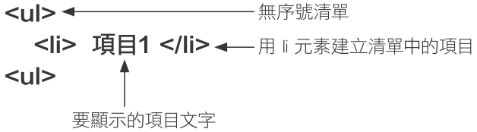
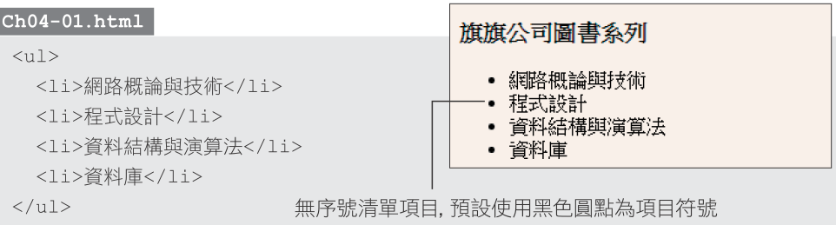
無序號的清單 - ul

Slide 4
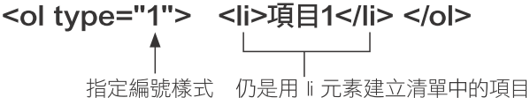
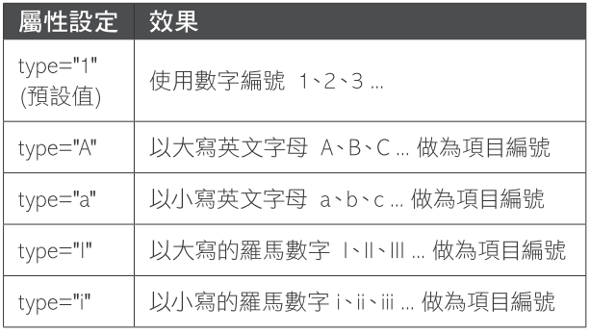
有序號清單

Slide 5
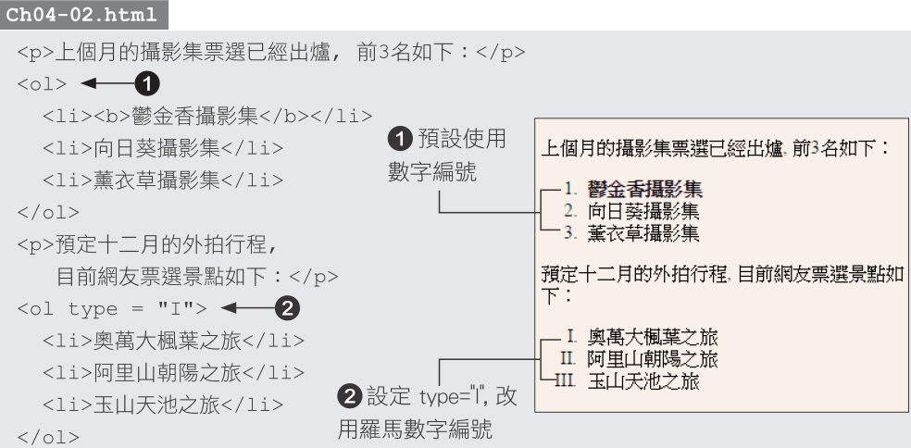
有序號清單

Slide 6

改變有序號清單的項目編號
reversed 屬性：加上此屬性時, 會讓項目的序號反過來
start 屬性：利用此屬性可指定 ol 清單的起始編號

Slide 7
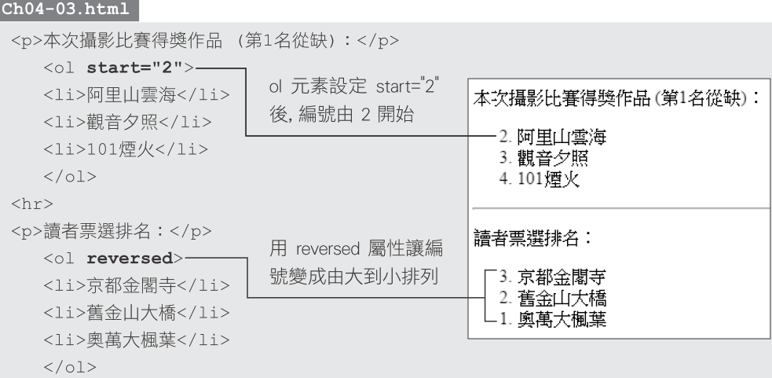
改變有序號清單的項目編號

Slide 8
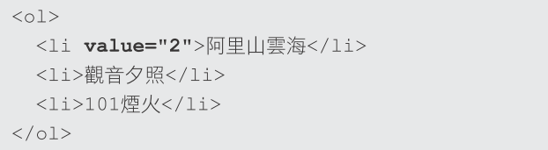
直接指定項目編號

Slide 9
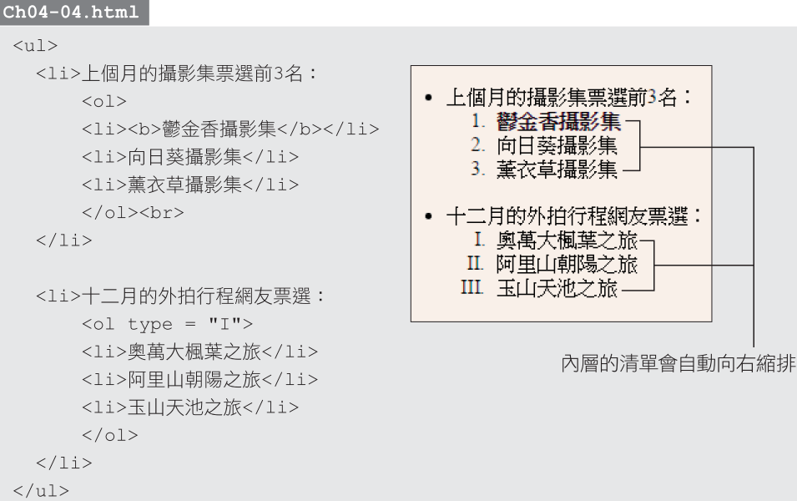
多層的清單

Slide 10
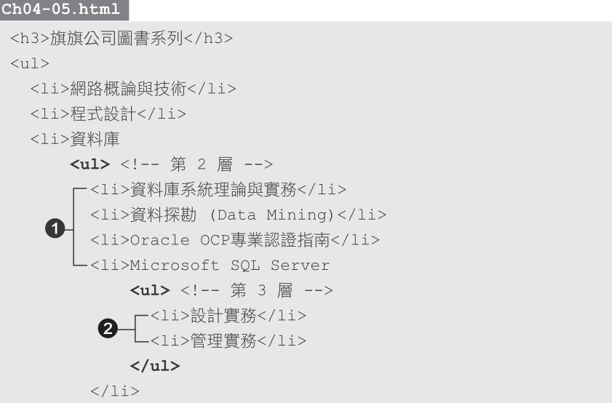
多層的清單

Slide 11
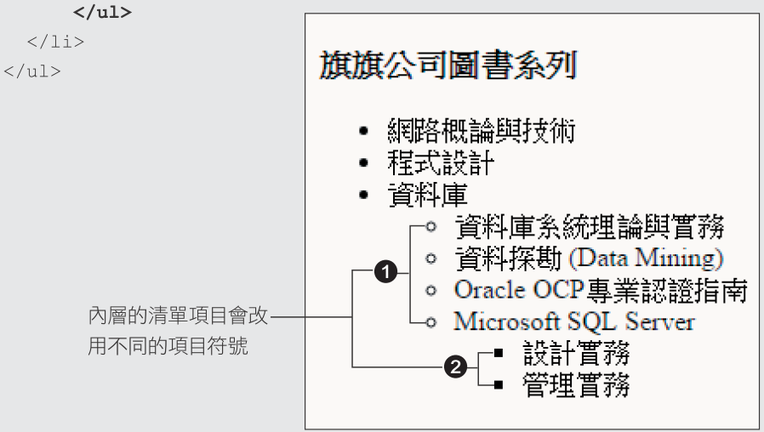
多層的清單

Slide 12
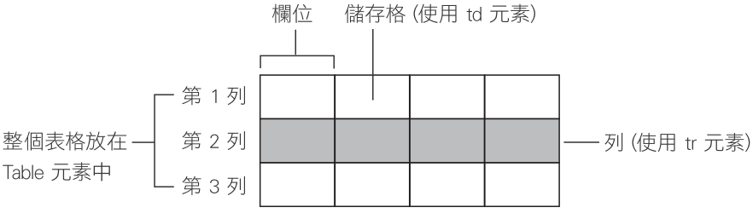
4-2 建立表格
基本的表格構成

Slide 13
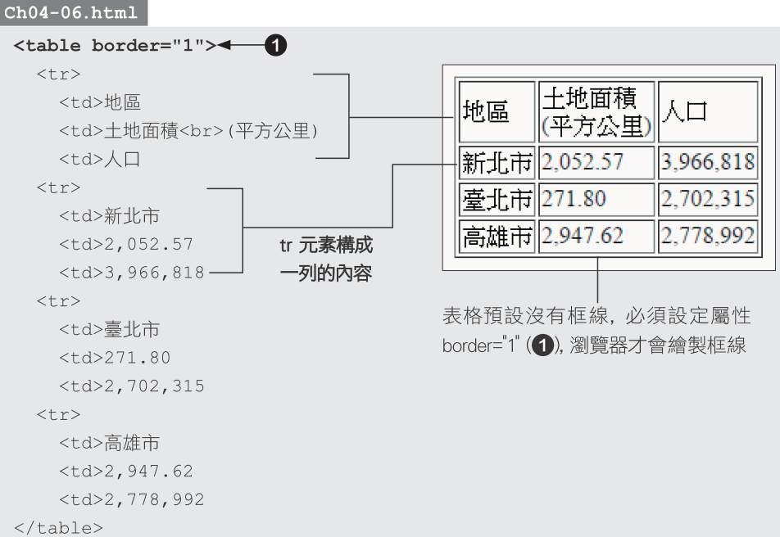
4-2 建立表格
基本的表格構成

Slide 14
定義表頭與標題列
th：用來標記要當做表頭的儲存格, th 的內容文字預設會有粗體的效果。
caption：此元素是用來標記一段表格的標題或介紹文字, 此段文字預設會顯示在表格的上方。

Slide 15
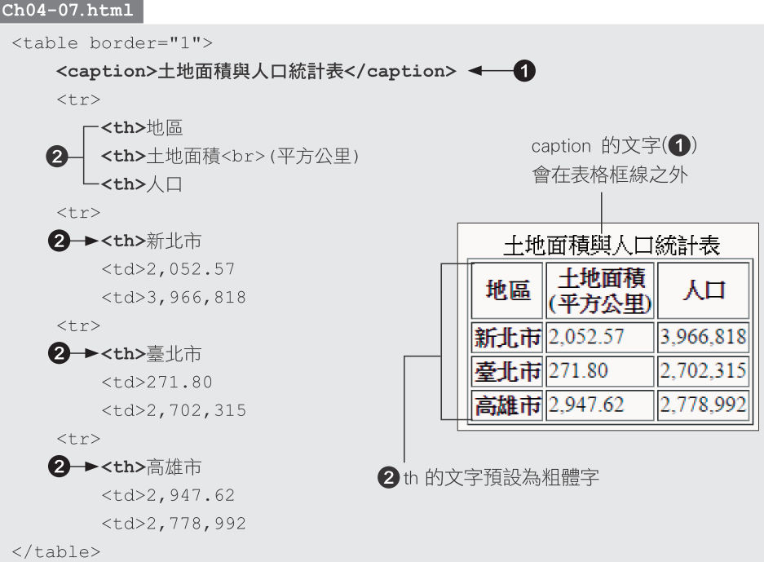
定義表頭與標題列

Slide 16
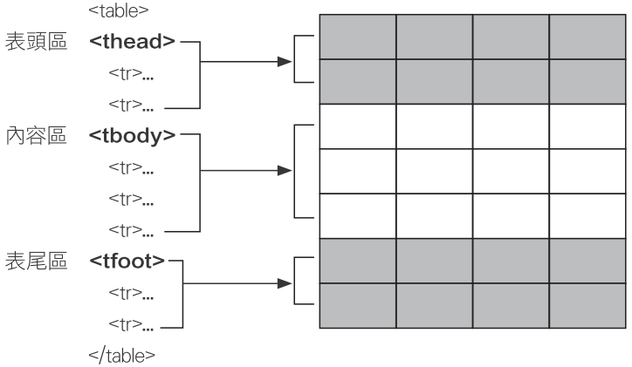
定義表格結構

Slide 17
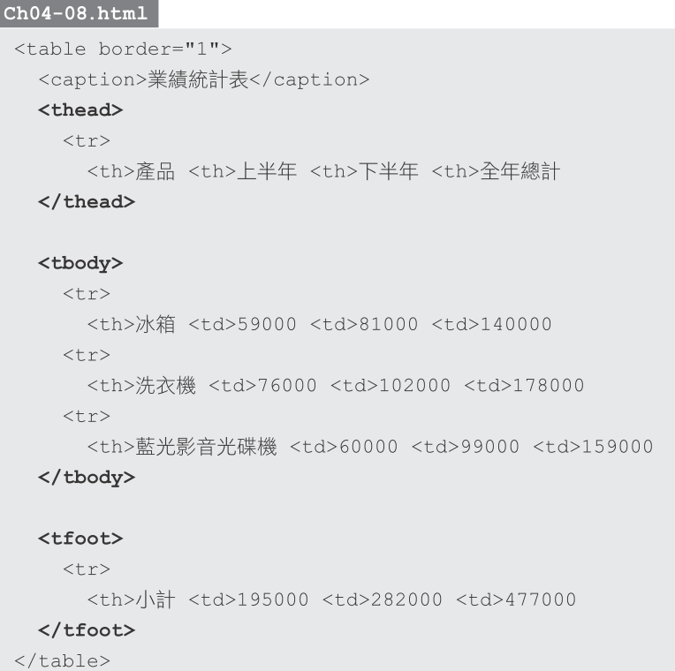
定義表格結構

Slide 18
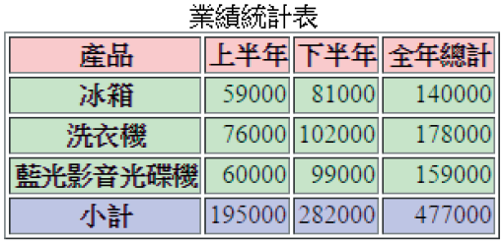
定義表格結構

Slide 19
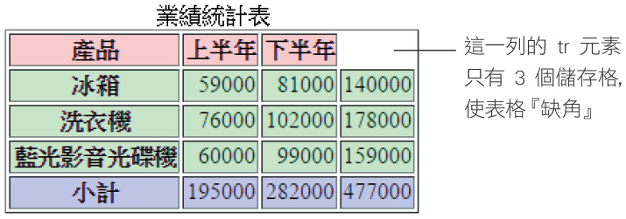
跨欄位的儲存格

Slide 20
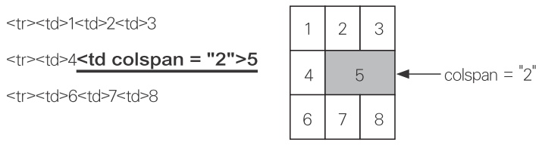
跨欄位的儲存格
colspan：此屬性表示儲存格要橫向跨 (span) 多個欄位 (column)

Slide 21
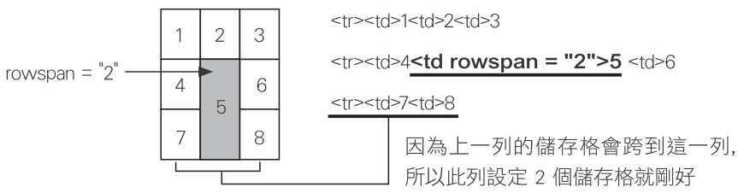
跨欄位的儲存格
rowspan：此屬性表示儲存格要縱向跨幾列 (row)

Slide 22
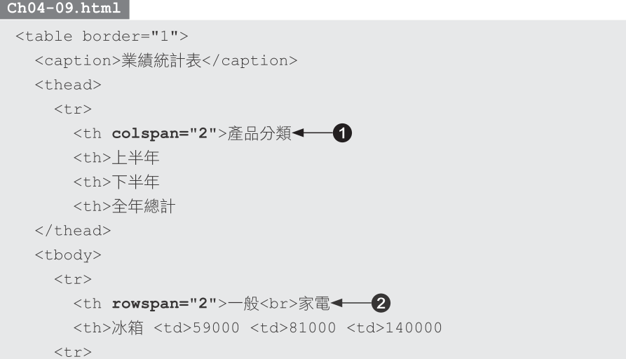
跨欄位的儲存格

Slide 23
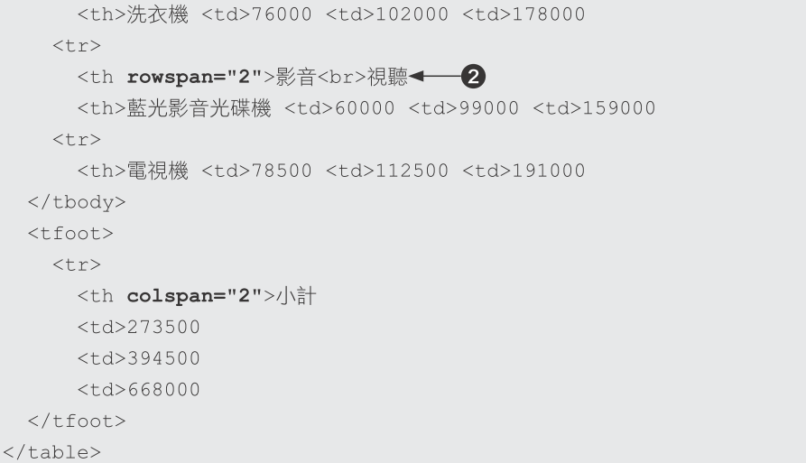
跨欄位的儲存格

Slide 24
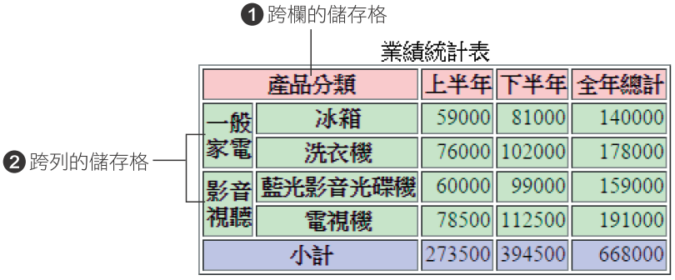
跨欄位的儲存格

Slide 25
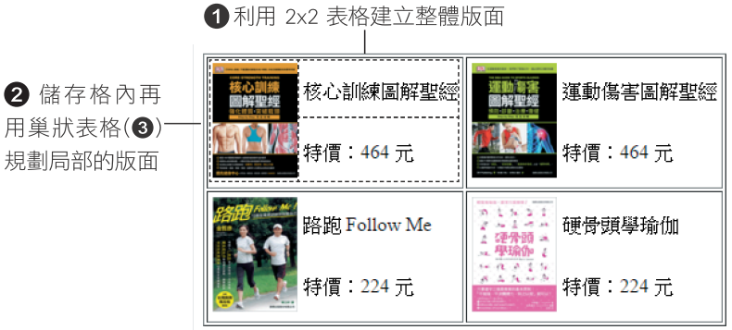
4-3 表格的應用

Slide 26
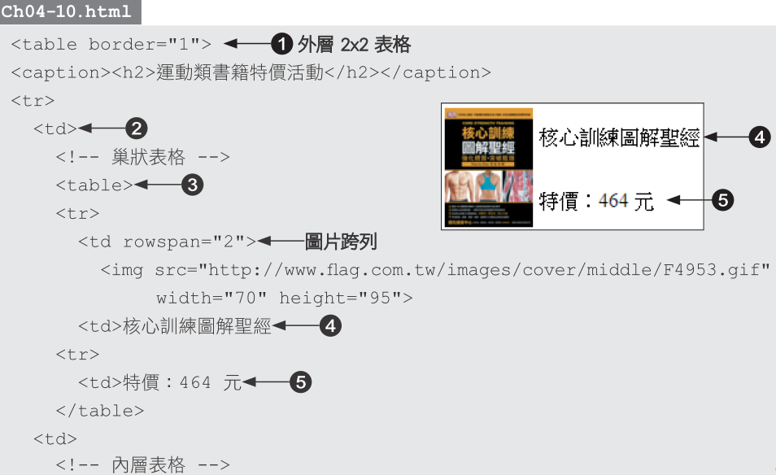
4-3 表格的應用

Slide 27
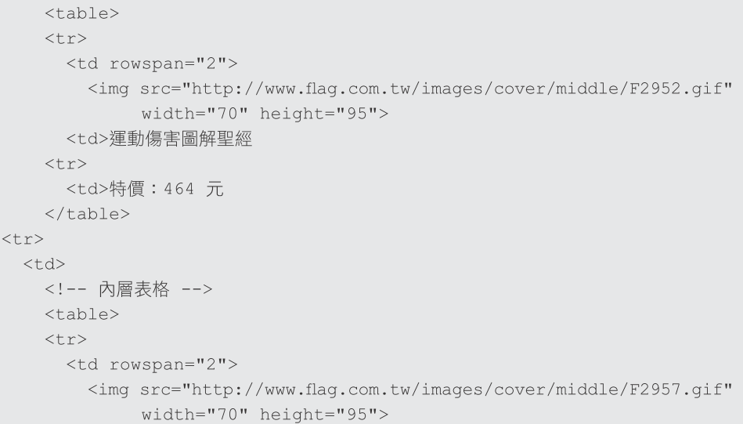
4-3 表格的應用

Slide 28
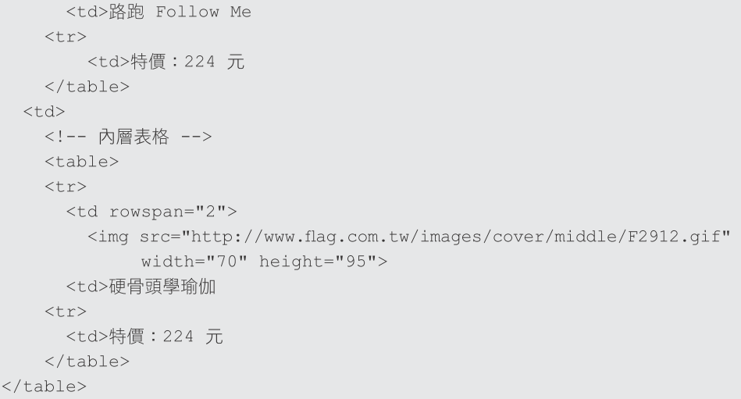
4-3 表格的應用

Slide 29
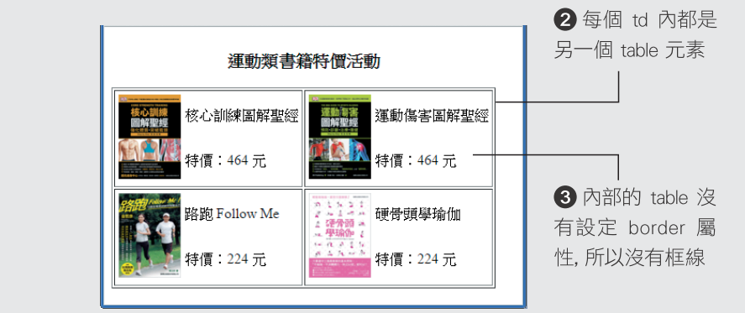
4-3 表格的應用

